Slide 1

Quikram
AI-сервис подготовки к экзаменам
Конкурентный анализ
Рынок: Россия

Slide 2
Сегмент, сценарий и проблема
Контекст, в котором рождается потребность
Сегмент
Сценарий
Проблема
— Студенты IT и техн. вузов
— осталось мало времени до экзамена
— огромная трата времени на поиск материала по темам, а не на учебу
— 2–4 курс, 19–24 года
— Лекции и в целом материал не открывались
— Есть маленькие способы проверить свои навыки, но они исчерпаемы и не проверят знания на достаточно хороший уровень
— Россия, активные
— Непонятно, что повторять в первую очередь и какие темы проблемнее всего
— Материал в интернете не всегда помогает так как он обобщеный

Slide 3
Ценностное предложение
Основная гипотеза и два альтернативных варианта
Основная гипотеза
Для студентов IT-вузов в ситуации подготовки к экзамену за короткое время, Quikram обеспечивает определенный план и персональное тестирование со статистикой из собственных материалов студента, что позволяет сэкономить время студента очень сильно в сравнении с тем если бы студент сам искал информацию и после думал как через ChatGPT самому проверить свои знания
Альтернатива A — акцент на проверку знаний
Альтернатива Б — акцент на экономию времени
Для студентов, которые не знают, готовы ли они к экзамену, Quikram сможет создать тест по их лекциям— вместо того чтобы часами составлять вопросы самому или искать чужие.
Для студента с горящим дедлайном до экзамена и огромным скоплением материала Quikram сделает за 2 минуты то, на что уходит 4–5 часов: выжимку, список ключевых тем, статистика благодаря которой можно выявить проблемные темы и тестирование с разными уровнями сложности

Slide 4
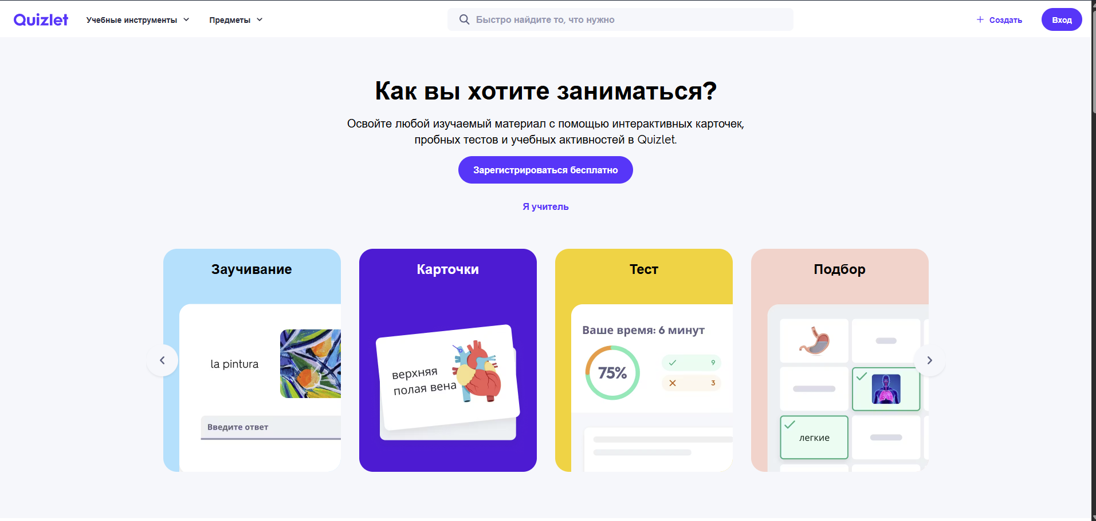
Главный прямой конкурент — Quizlet
[ скриншот интерфейса Quizlet ]
Quizlet
Прямой
Крупнейшая в мире платформа для создания карточек и тестов с аудиторией более 500 млн пользователей. Студенты создают наборы карточек вручную или ищут готовые наборы других пользователей. В 2023 году добавили AI-функции, однако они доступны только в платной версии.
Сильные стороны
Слабые стороны
Чем отличается Quikram
+ Огромная база готовых наборов карточек
− AI-функции только за подпиской $10+/мес
Quizlet требует вводить материал вручную или искать чужие наборы. Quikram принимает PDF файлы и сразу строит тест — без ручного труда. Аналитика пробелов и план подготовки в Quizlet отсутствуют: студент не знает, что учить дальше.
+ Простой и привычный интерфейс
− Нет анализа PDF — нужно вводить текст вручную
+ AI-генерация (платно) на базе своего текста
− Нет плана подготовки и аналитики пробелов
+ Мобильное приложение с режимом игры
− Карточки это круто, но они не всегда позволят проверить разные навыки

Slide 5
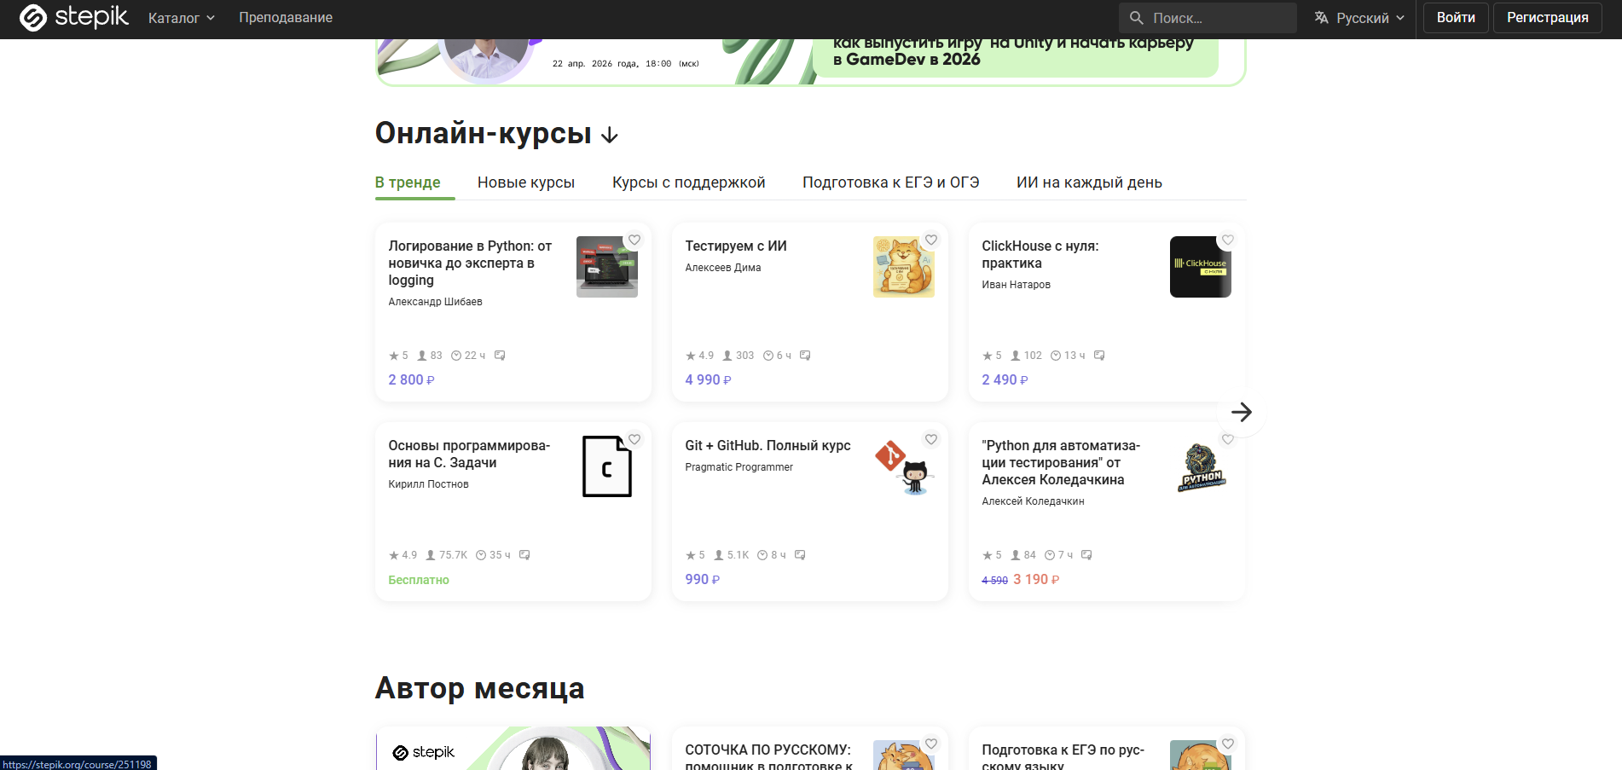
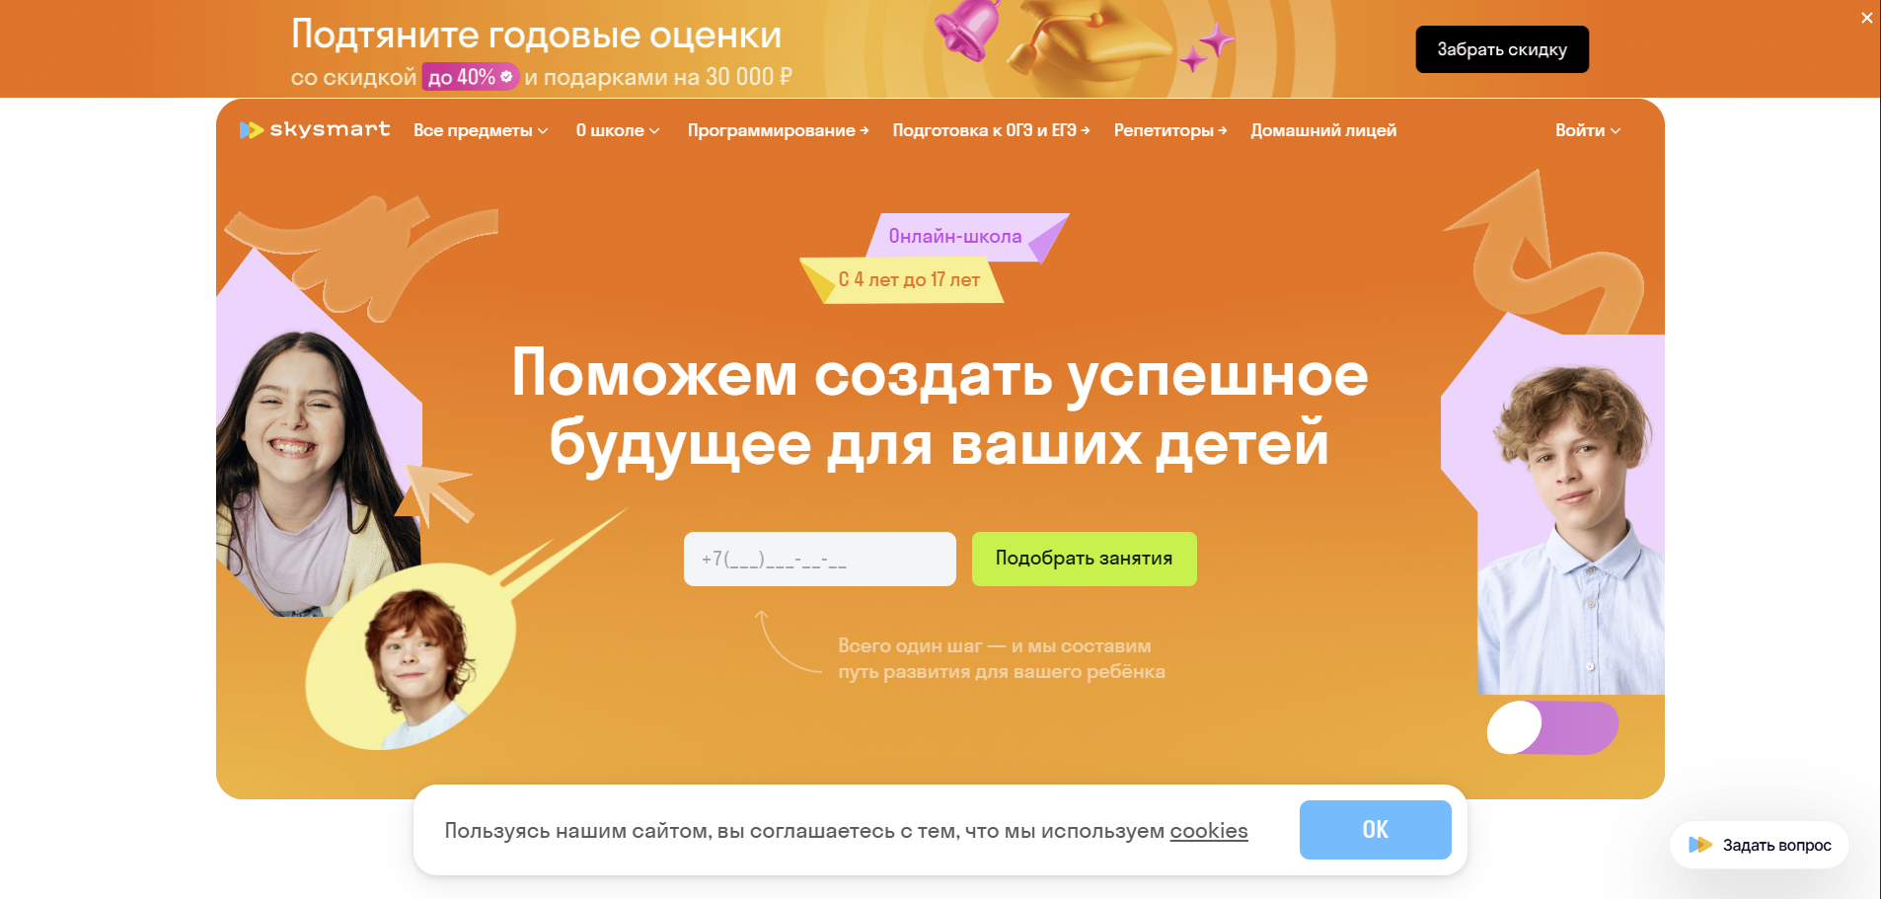
Остальные прямые конкуренты — Stepik и Skysmart
[ скриншот интерфейса Stepik ]
[ скриншот интерфейса Skysmart ]
Stepik
Skysmart
Прямой
Прямой
Российская платформа онлайн-курсов с более чем 4 млн пользователей. Основной фокус — программирование, математика и IT-дисциплины. Популярна среди студентов технических вузов как дополнение к основной учёбе.
Образовательная платформа для школьников от Mail.ru Group, специализирующаяся на подготовке к ЕГЭ/ОГЭ. Адаптивные задания, подробный разбор ошибок. Более 2 млн учеников, преимущественно 8–11 классы.
✓ Плюсы2
✗ Минусы
✓ Плюсы
✗ Минусы
+ Сильный каталог курсов по IT и математике
− Нет загрузки своих материалов
+ Сильная адаптивная система заданий под ЕГЭ
− Аудитория — школьники, не студенты вузов
+ Адаптивные тренажёры и задачи с проверкой
− В основном ориентирован на новые знания, не на повторение
+ Подробная аналитика ошибок и прогресса
− Нет загрузки своих материалов
+ Интеграция с некоторыми университетами России
+ Узнаваемый бренд на школьном рынке РФ
− Не охватывает технические вузовские дисциплины
− Также качественные курсы платные и стоят достаточно дорого для студентов
Vs Quikram: Stepik обучает с нуля по готовому курсу. Quikram помогает повторить то, что студент уже слышал или видел.
Vs Quikram: Skysmart — инструмент для школьников и ЕГЭ. Quikram в свою очередь дополнительно работает с вузовскими дисциплинами.

Slide 6
Функционал MVP
Core — Support — Later
Core
Support
Later
Ценность невозможна без этого
Улучшает доставку ценности
Отложить без потери ценноти
Регистрация и профиль
База готовых сборников
Реферальная система
Вход без регистрации → опциональный аккаунт для сохранения прогресса
Общий раздел с материалами — первый визит без загрузки
Скидки на подписку и доп платные услуги за счет приглашения друзей/знакомых по реф сыллке
Загрузка PDF / DOCX
Аналитика пробелов
Группы и совместное изучение
Принять материал студента — точка входа в ценность
Показывает слабые темы по результатам тестов
Система друзей, совместные тесты — отдельный продуктовый трек
AI-выжимка по темам
Push-уведомления
Мобильное приложение
Конспект из лекции за секунды вместо часов перечитывания
Напоминания перед сессией — возврат в продукт
Для улучшения пользовательского опыта.
Генерация тестов
Экспорт конспекта (PDF/WORD)
Загрузка аудио / видео
Самопроверка по своему материалу — главная незакрытая потребность
Распечатать или поделиться готовым коснпектом с необходимым материалом
Транскрибация лекций — нужна отдельная инфраструктура
Страница тестирования
Прохождение тестов, детальная статистика, AI-рекомендации что подтянуть
AI-чат по материалу
Задать любой вопрос по загруженной теме, получить объяснение

Slide 7
Проверка ценности
Что нужно подтвердить до начала разработки
H1
Готовность заменить ChatGPT
H2
Ценность конспекта из своего PDF
Главный вопрос — сможет ли студент увидеть и назвать реальное отличие Quikram от привычного ChatGPT. Для проверки: интервью с 10 студентами. Подтверждением считается ситуация, когда 7 из 10 участников после использования называют конкретное отличие от ChatGPT.
Нужно проверить, воспринимает ли студент AI-конспект из своей лекции как реальную ценность или просто как «ещё один текст». Метод: ручной прототип — студент загружает PDF, конспект формируется вручную через GPT и отдаётся пользователю. Критерий: оценка результата не ниже 4 из 5 у восьми участников из десяти.
H3
Готовность загружать свои учебные материалы
H4
Переход на платные услуги
Доверие к загрузке файлов — ключевой барьер. Проверяется через интервью и короткий опрос из вопросов по типу: «Загрузили бы вы лекцию при наличии явной политики конфиденциальности?». Гипотеза подтверждается, если не менее 70% респондентов дают положительный ответ.
Студенты привыкли к бесплатным инструментам — важно проверить готовность платить после того, как ценность доказана. Для этого можно использовать тест функций: ограниченный MVP с 3 бесплатными предметами, аналитика и расширенные тесты — платно. Подтверждение: не менее 10% активных пользователей переходят на платный план в течение первых двух сессий.

